Slide 1
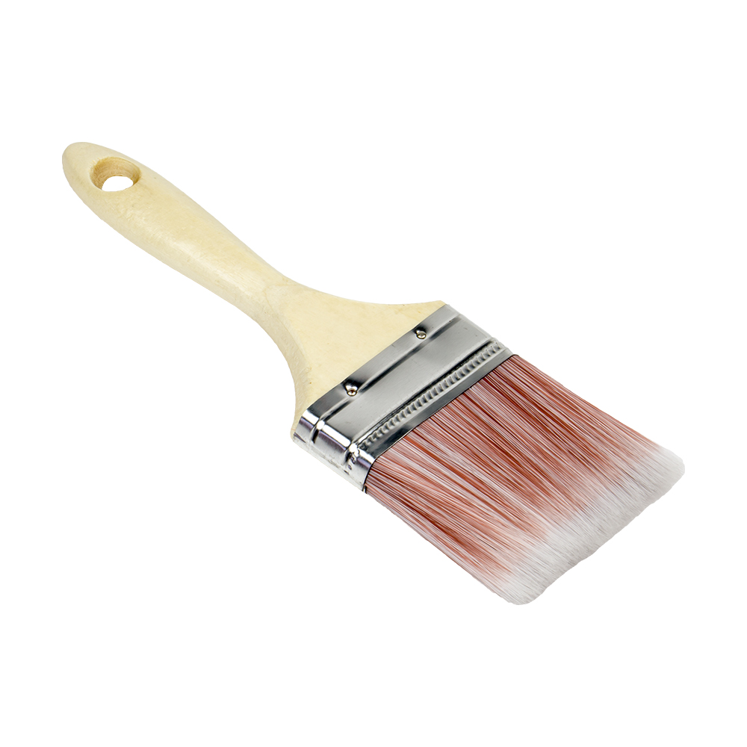
VRSTE SOBOSLIKARSKO – ličilačkih kistova
Predmet: TEHNOLOGIJA ZANIMANJA 1 Zanimanje: Soboslikar – ličilac PROF. DANIJEL LOVRENČIĆ škola: OBRTNIČKA škola Koprivnica

Slide 2
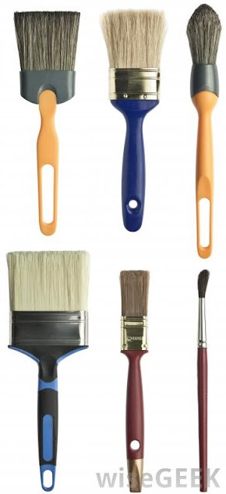
KISTOVI – alat za nanošenje boja
Najstariji ličilački alati su kistovi i četke
Otkrio ih je pračovjek kad je ukrašavao bojama nastambe, predmete i vlastito tijelo
Kist je izrađen od životinjskih i biljnih vlakana
Danas imamo stotinjak različitih vrsta kistova u različitim oblicima i veličinama
Kist prihvaća boju, postupno je otpušta na površinu podloge i fino raspoređuje u tanak sloj naliča ili dekoracije

Slide 3
GRAĐA KISTOVA
Kistovi su građeni od 3 dijela a to su držak, navlaka i dlaka
Držak je obično izrađen od tvrdog drva dok je oblik prilagođen dimenzijama i zadatku koji će se obavljati (ima oblik izduženog valjka, stošca ili piramide). Osim od drveta može biti izrađen od plastične mase, bambusa ili guskinog pera
Držak na široj strani ima šupljinu u koju se uvlači dlaka
Navlaka čvrsto veže dlaku u obliku tanjih ili debljih snopića
Navlaka može biti metalni prsten, metalna čehura, metalna žica ili ribarska uzica

Slide 4
Građa kistova
Najvažniji dio kistova je dlaka na kojoj se privremeno zadržava boja
U toku rada, pod blagim pritiskom, boja izlazi iz dlake na podlogu a onda je vršci dlake raspoređuju u tanak sloj
Najveći broj kistova izrađuje se od životinjskih dlaka a mali broj od sintetskih i biljnih vlakana
Životinjska dlaka dobiva se šišanjem ili čupanjem od različitih životinja
Vrste životinjskih dlaka: svinjska čekinja (najčešća!), konjska struna i repovina, kravlja repovina, juneće i teleća dlaka, vjeveričina dlaka,…
Vrste biljnih i sintetičih dlaka: kokosova, korijenova, piasava i različite vrste sintetičkih vlakana

Slide 5
VRSTE KISTOVA
Kistovi se dijele: 1. po načinu kako su građeni 2. po obliku 3. po zadatku koji obavljaju

Slide 6
1. VRSTE KISTOVA PO NAČINU GRADNJE
Prstenaši – čunjasta drška, velike dužine a na bazi tog drška nalazi se učvršćen čep od pluta. Oko tog čepa i dijela drška ravnomjerno je raspoređena svinjska čekinja koja je učvršćena metalnim prstenom i uzicom
Čahuraši – izrađen od kraćeg ali debljeg drška na koji se učvršćuju posebnom metalnom čahurom. Postoji puno podvrsta i dimenzija, oni veći upotrebljavaju se za ličilačke radove a manji kao umjetnički kistovi
Kistovi s drškom od pera – snopić fine dlake se usađuje u šupljinu guskinog pera a onda se metalnim prstenom i ljepilom učvršćuju u toj šupljini
Vezani – kao navlaka im služi metalna žica ili ribarska uzica. Držak je izrađen od mekanog drva u obliku piramide ili je vrlo izdužen te ima šuplju bazu u koju se usađuje dlaka

Slide 7
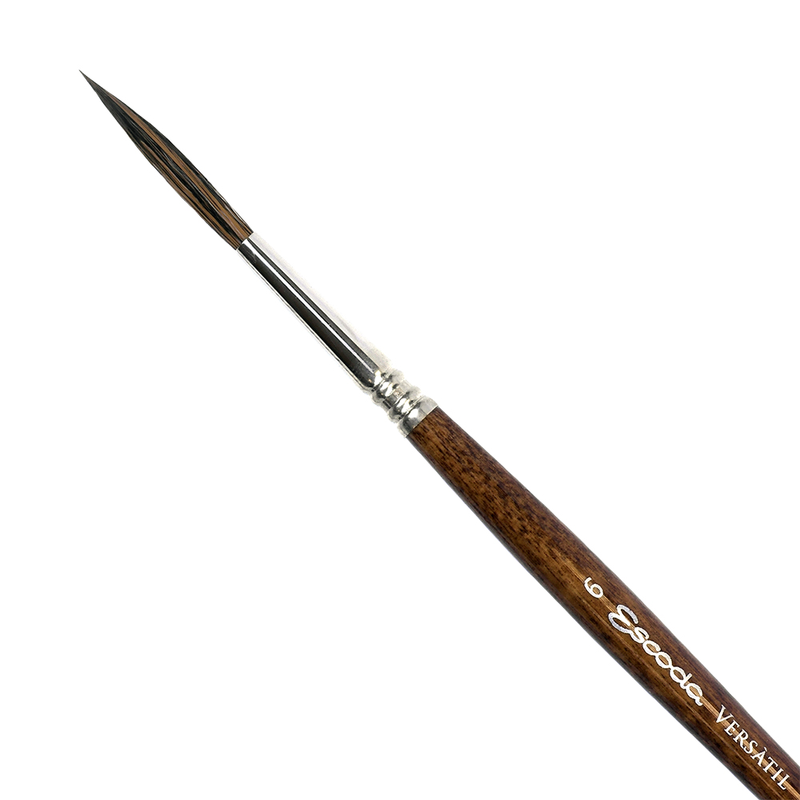
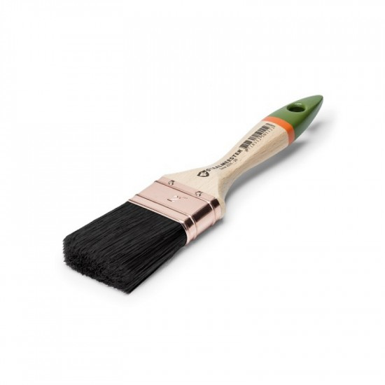
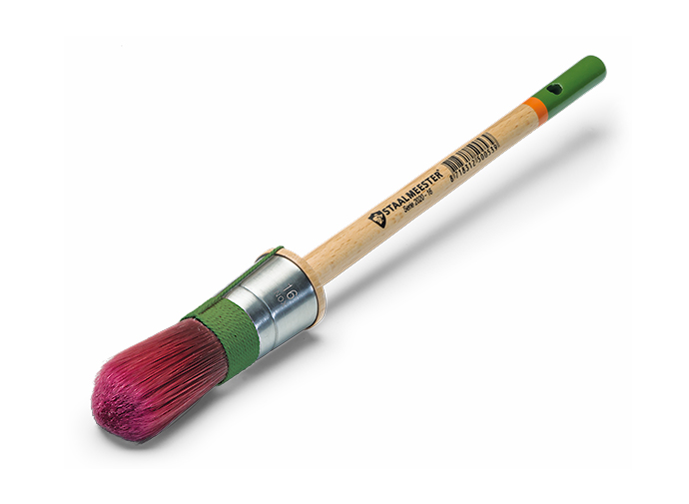
2. Vrste kistova po obliku
Okrugli – uglavnom kao prstenaši. Uski okrugli kistovi koriste se za dekorativne radove a većih dimenzija za izradu vodenih naliča svih vrsta
Plosnati – upotrebljavaju se za izradu naliča na velikim površinama. Dlaka im je plosnato raspoređena u limenoj čahuri i mogu biti kratkodlaki i dugodlaki
Šiljasti – građeni su tako da bez obzira na dimenzije kista dlaka ima šiljasti vrh. Upotrebljavaju se u umjetničkom slikarstvu, pismoslikarstvu i za dekorativne radove

Slide 8
3. Vrste kistova po zadatku koji obavljaju
Kistovi za luženje – pomoćni kist izrađen od kokosovih i piasava vlakana. Služi da se njime na podlogu nanose lužnati materijali u cilju osapunjavanja starih uljenih i uljenolakovnih naličja
Kistovi za pranje – oni se upotrebljavaju za dvije svrhe: za odmašćivanje podloga od slojeva masnoće i za otapanje starih naliča. Njime se na površinu podloga nanose otapajuće tvari i utrljavaju u slojeve masnoće ili starih naliča. Izrađeni su od repovine ili biljnih vlakana
Kistovi oprašivači – pomoćni kist za uklanjanje prašine i labavih čestica s površine podloga nakon brušenja i suhog struganja podloga ili naliča. Izrađuju se od morskih trava, kokosovih vlakana, piasava vlakana, repovine, lošije čekinje i sintetskih vlakana

Slide 9
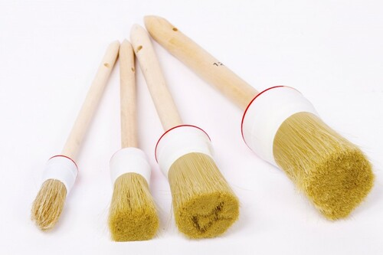
3. VRSTE KISTOVA PO ZADATKU koji OBAVLJAJU
Kistovi za vodene boje – koristi se za izradu svih vodenih naliča. Obično se upotrebljava kist prstenaš od prvoklasne čekinje. Koristi se za ličenje onih mjesta do kojih se ne može doprijeti velikim četkama i valjcima. Koristi se i za tehniku patroniranja dekoracija.
Kistovi za uljene i disperzne boje – za izradu ovih kistova najčešće se upotrebljavaju okrugli vezani ili plosnati kistovi od prvoklasne svinjske čekinje. Duljina dlake iznosi do 10 cm a širina (promjer) snopa je oko 75 mm.

Slide 10
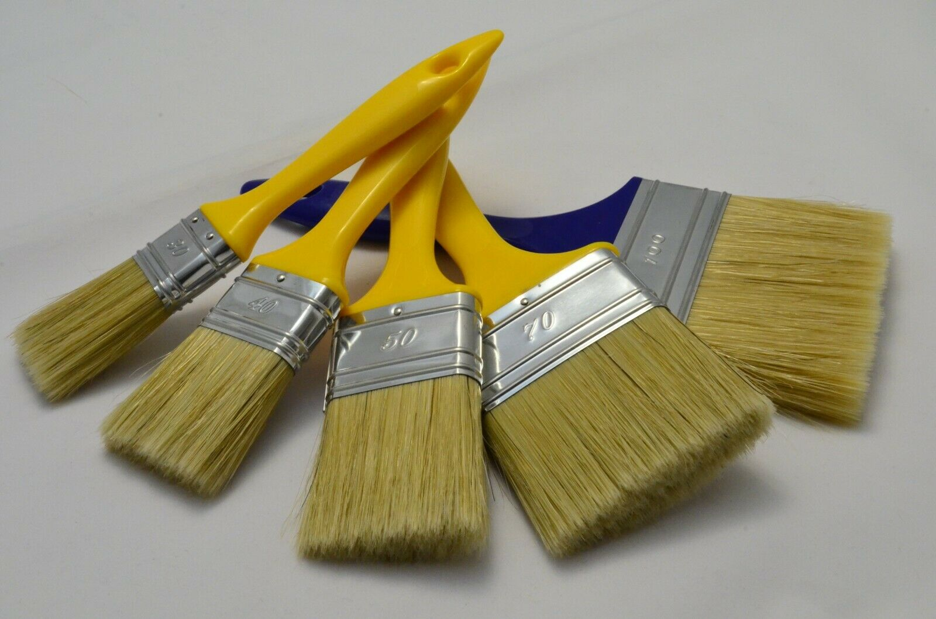
3. Vrste kistova po zadatku koji obavljaju
Kistovi za lakiranje – najvrjednija vrsta ličilačkih kistova koji mogu biti izrađeni u ručnoj ili industrijskoj proizvodnji. Izrađuju se on najkvalitetnije svinjske čekinje. Duljina dlake iznosi od 65 do 75 mm a debljina snopa oko 40 mm. Dlaka im je kraća i gušća te zbog toga kist za lakiranje može dobro rasporediti lak na površini.
Kistovi rastjerivači – specijalna vrsta plosnatog kista koji služi za rastjerivanje tragova koji ostaju na površini podloge nakon nanošenja uljenih boja. Izrađuje se od bijeljene i glađene svinjske čekinje dugačke oko 100 mm te širine do 120 mm.

